Slide 1
Работа с информацией – основа функционального чтения в начальных классах.
Муниципальное бюджетное общеобразовательное учреждение
«Средняя школа №16 имени Героя Советского Союза Степана Иванова
города Евпатории Республики Крым»
Подготовила учитель начальных классов
высшей категории
Кибальникова В.С.

Slide 2
Функциональное чтение

Slide 3
Теория решения изобретательских задач Генрих Саулович Альтшуллер

Slide 4
Копилка личностей

Slide 5
Раскадровка

Slide 6
Развиваем читательскую интуицию

Slide 7
Шпионские игры

Slide 8
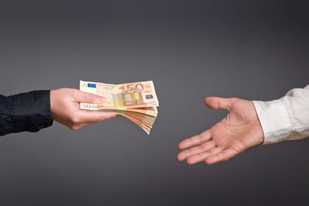
Поиграем и мы

Slide 9
Результаты ТРИЗ - педагогики

Slide 10
Творческих успехов всем нам в работе!
Спасибо за внимание !

